Slide 1
Alkoholafhængighed
15-20 pct. af alle indlagte er alkoholafhængige
Alkoholafhængighed er en kronisk sygdom hvor arvelighed, psykologiske, kulturelle og sociale faktorer spiller en rolle
Alkohol får hjernen til at frigive Dopamin =LYKKE
Alkohol påvirker neurotransmitterne GABA (hæmmer signal) og glutamat (aktiverer signal) = mindre hjerneaktivitet
Kroppen opregulerer glutamat til ekstra stimulation
Fjernes alkohol kommer glutamat i overvægt og hjernen løber løbsk uden bremse, hvilket resulterer i nedsat krampetærskel og abstinenssymptomer = ABSTINENSSYNDROMET

Slide 2
Abstinenssyndromet
6-24 t. efter stop af alkoholoverforbrug ses farlig hyperaktiv tilstand i hjernen med fysiske og psykiske abstinenser
Livstruende delirium tremens, kramper og alkoholisk ketoacidose
Dødelighed på 20 % - livsvigtigt med hurtig behandling
Abstinenser er hårde og ubehagelige i 3-7 dage
Vigtigt med udførlig alkoholanamnese
Art, omfang og varighed af aktuelle drikkeperiode
Tidligere reaktion på ophør med alkohol
Andet rusmiddelbrug/sidemisbrug
Tidligere behandling for alkoholafhængighed
Inddrag pårørende, gadesygeplejerske, støttekontaktperson
Obs. psykiske lidelser, angst, tankemylder, PTSD, ADHD

Slide 3
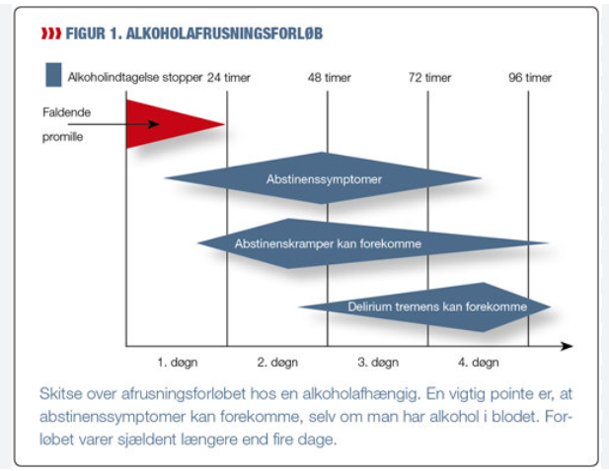

Slide 4
Medicinsk abstinensbehandling
Behandling med Klopoxid ved alkoholabstinenssymptomer
Virker sløvende på CNS og lindrer abstinenssymptomer
Effekt ½- 2 timer, lang halveringstid af modersubstans 10-48 timer og aktiv metabolit 2-5 døgn, nedbrydes i lever
Ingen udtalte abstinenssympt. start med 50-100 mg
Udtalte abstinenssympt. start med 100-200 mg
fjerne fysiske/psykiske abstinenssymptomer
patienten skal falde til ro og skærmes mod støj
mål opnå ro/nattesøvn indenfor 12 timer
Ved kramper eller manglende indtagelse/effekt af Klopoxid kan iv- Diazepam anvendes
Thiaminmangel risiko for Wernicke-Korsakoffs syndrom

Slide 5
Forsigtighed, dosisjustering
Ekstra overvågning tilrådes ved
Alkoholmisbrugere med dårlig leverfunktion
Ældre samt ældre med nedsat leverfunktion
Patienter med kroniske lungesygdomme
Nedsat nyrefunktion under 10 ml/min.: nedsættes dosis til 50 %. Max. 150 mg./døgn fordelt på flere doser
Nedsat leverfunktion øger risiko for akkumulation med overdosering/forgiftning. Der anvendes refrakte doser af Klopoxid eller Diazepam
Ved stærk nedsat leverfunktion, bør Klopoxid undgås
Skrøbelige, ældre patienter halv dosis Klopoxid
Ved overdosering gives Flumazenil 0,3 mg iv
Ved doser over 600 mg bør interkurrent lidelse overvejes

Slide 6
Efterbehandling
Når patienten vurderes stabil kan der ordineres fast fixerede doser udfra gradueret aftrapningsplan jf relevant skema
En afrusning foregår ofte 6-10 dage ialt
Ved udskrivelse brobygges til Rusmiddelcenter/læge mhp samtaleforløb og nedtrapning af Klopoxid
Pludselig sep. af Klopoxid kan give angst, uro og søvnbesvær samt abstinenssymptomer med risiko for tilbagefald
Hvert afvænningsforsøg medfører mere alvorlige abstinenser end de tidligere forsøg
Husk kørselsforbud 2-4 uger efter sidste dosering

Slide 7
Eksempel på udtrapningsskema

Slide 8
”De 9 bud”
Vis tillid, tro på det patienten oplyser er rigtigt, ellers undersøg det
Vær ærlig, sig fra, hvis patienten overskrider dine grænser og brug low arousel
Inddrag patienten uden at opdrage
Skab relation, vær åben og spørg ind til patientens behov
Hold altid hvad du lover -hvis du lover at give medicin om et kvarter, så skal tidspunktet overholdes
Giv tid til tydelig og forståelig information
Vær kreativ og imødekommende omkring pleje og behandling.
Lad patienter med stofmisbrug være private med deres misbrug
Sørg for ordentlig smertebehandling og abstinensdækning

Slide 9
Spørg til alkoholvaner
Har du tænkt på at skære ned på dit alkoholforbrug?
Har andre irriteret dig ved at kommentere dine drikkevaner?
Har du følt skam over dine drikkevarer?
Har du været nødt til at indtage alkohol som det første om morgenen for at få ro på dig?
Svares der ja til flere end to spørgsmål, er der stor sandsynlighed for at patienten er alkoholafhængig.

